Slide 1

推荐系统
LCB Jinwei

Slide 2
推荐系统模型演变史
推荐系统其实不是新玩意。Jussi Karlgren于1990年就提出了推荐系统的概念。在接下来的20年里，来自麻省理工学院（MIT）和贝尔实验室（Bellcore）的研究人员进一步推进完善了这项技术。这项技术真正引起大众的关注是在2007年，当时，营运方式还是通过邮寄方式出租DVD的Netflix推出了一项公开竞赛，奖金高达100万美元。Netflix的竞赛要求参赛者能够提供一套协同过滤算法，帮助Netflix将其推荐系统的精确度提高10%。最终，奖金于2009年被人赢走。在接下来的十年中，这种推荐系统成为了Netflix，亚马逊，Facebook，阿里和百度等互联网公司成功的关键。

Slide 3
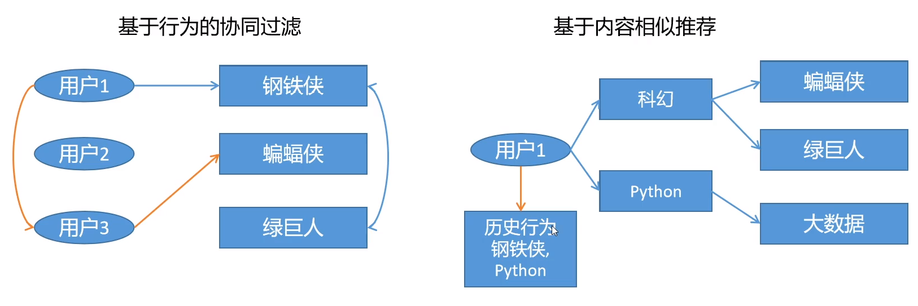
推荐系统是什么
定义：根据用户的历时信息和行为，向用户推荐他感兴趣的内容

Slide 4
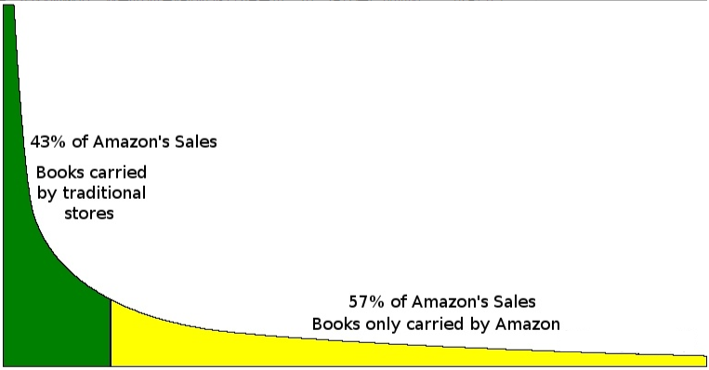
推荐系统解决了什么问题
例如，在某知名电商网站上，共有超过20亿件商品。假设一个人在手机APP上滑一次约1秒钟，顾客想要完整浏览整个商品目录，需要花费65年，几乎是一辈子的时间。
信息过载
用户：怎样找到自己感兴趣xx？
系统：怎样展示xx给用户，达到自己的商业目标？
长尾问题
大部分的冷门得不到暴露，然而它们的价值和非常大；
亚马逊图书57%的收入来自长尾冷门的书籍
用户体验：
搜索：当明确自己的目标的时候，我们用搜索引擎
推荐：当不明确的时候，推荐引擎推荐我们感兴趣的物品
一个系统推荐了我感兴趣而且平时很难发现的物品 -> 买了自己本不需要买的物品 -> 提升了用户体验，实现了系统价值

Slide 5
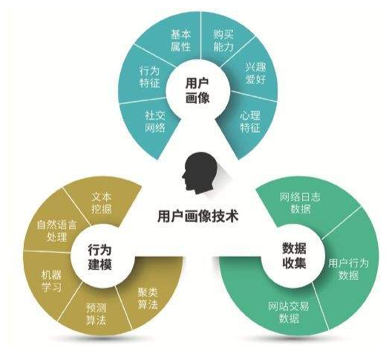
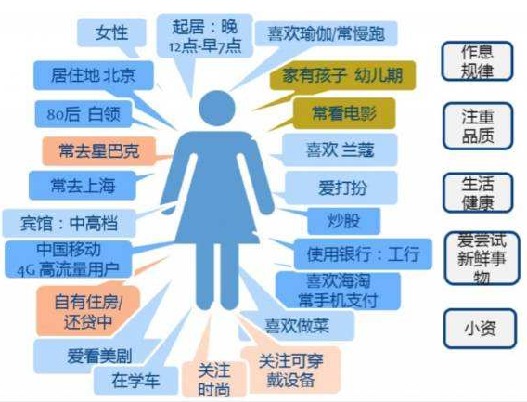
收集信息
好的推荐系统离不开优秀的用户画像系统(user profile)
Hbase,Cassandra
推荐系统首先需要收集信息，记录你的请求，某些你在APP上搜索了那些电影，你对于这些电影的打分和评论，你的购买记录，以及你过去所采取的其他行动。跟踪你所做的选择：你点击了什么，你如何浏览信息。例如，你看一部电影时，看了多长时间；你点开了那些广告，或者你和哪些朋友有过互动。从许多用户的身上去收集各式各样的少量数据，所有这些信息都将汇聚到大型数据中心，并编译成复杂的多维表格。
这些表格所包含的信息体现了大部分人的喜好偏向。这将有助于公司根据特定类型用户的喜好，做出明智的决策。
互联网已经知道很多有关你的信息：你的名字，住址，或者你的出生地。但是，推荐系统更希望了解的是你的喜好，甚至于比那些认识你的人更关心你的喜好。

Slide 6
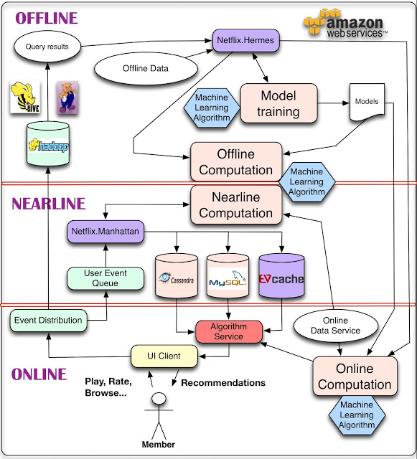
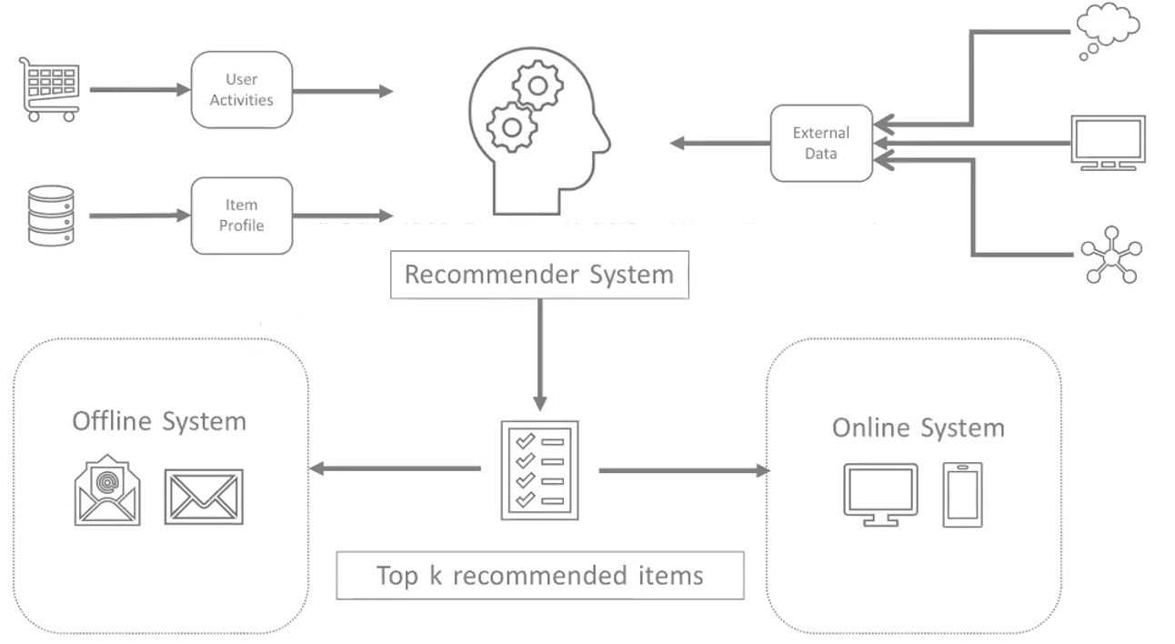
Netflix推荐系统经典架构图

Slide 7
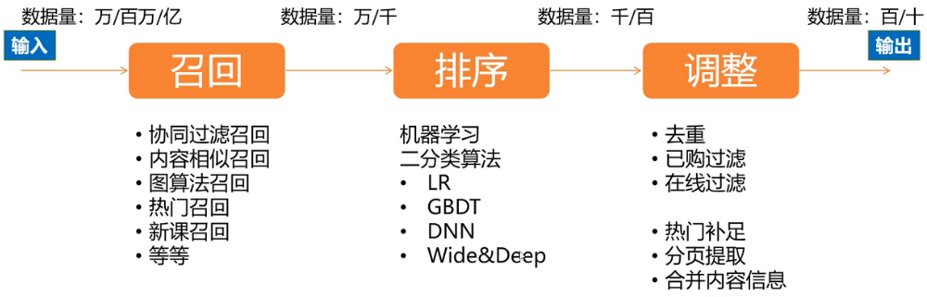
推荐流程设计
获取用户画像：性别，年龄，喜欢的内容类别，喜欢的关键词，喜欢的作者，用户手机上安装的它app等信息
预估排序-对召回的内容使用更多维的角度进行排序，不同排序模型计算不同指标，最后计算得分。比如：最终得分=w1*点击率+w2*分享率…
策略重排-对于排序后出现的不理想的情况或者一些强制性需求进行重排(比如：平台鼓励的内容进行加权；某类内容出现的频率限制；强制增加一些内容等)
根据用户画像和场景从内容库中找到用户可能感兴趣的内容，目的是去穷尽“用户对内容感兴趣的原因”尽可能广泛地把用户可能感兴趣的内容挖掘出来。
携带用户ID，地理位置，IP，注册时间，设备信息，版本信息等
多路召回：U2I2I,U2U2I等

Slide 8

基于内容的推荐系统（Content-Based）
User向量: [(动作片,2),(科幻片,1),(周星驰,1)]
Item向量: [(蜘蛛侠,[(动作片,1),(科幻片,1),(周星驰,0)])]
分子：2*1+1*1+1*0=3
分母：根号(2*2+1*1+1*1) * 根号(1*1+1*1+0*0)=3.5
相似度：3/3.5 = 0.86
地位：最早被使用的推荐算法，年代久远，但至今仍然被广泛使用，效果良好
定义：给用户推荐喜欢的物品的相似物品，即U2I2I、U2Tag2I
Item
钢铁侠：动作片、科幻片
蜘蛛侠：动作片、科幻片
功夫：动作片、周星驰
步骤1：给Item寻找特征
比如：标签、分类、演员、关键词
User
行为列表
钢铁侠
功夫
用户偏好tag向量
动作片 2
科幻片 1
周星驰 1
步骤2：根据历史、聚合计算等用户tag偏好
做简单计数、加权平均等
步骤3：
使用余弦相似度算法
计算用户tag向量最相似的TOPN列表
推荐列表
蜘蛛侠 0.8
大话西游 0.6

Slide 9
CB优缺点
优点
不需要其他用户数据
能给具备独特口味的用户推荐
可以推荐最新的、冷门的数据
容易做推荐结果的解释
缺点
很难找到能表达物品的tag，有时需要人工参与(比如:分类，标签，演员，介绍等)
过于局限于自己的世界，无法挖掘用户的潜在兴趣
新用户如果没有行为，没法做推荐(比如现在很多站点需要用户设置感兴趣的标签)

Slide 10
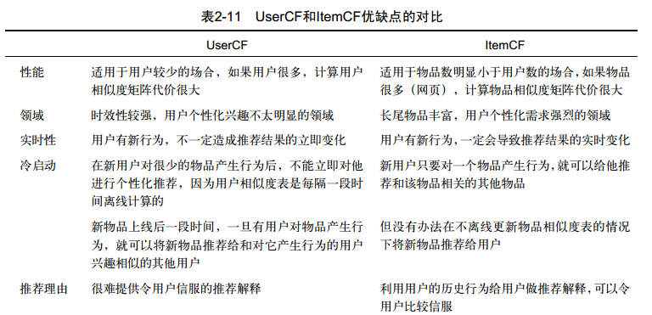
基于协同过滤的推荐系统（Collaborative Filtering）
使用行为数据，利用集体智慧推荐
UserCF – U2U2I
和你兴趣相投的人也喜欢XXX
ItemCF – U2I2I
喜欢这个物品的人也喜欢XXX
U1
I1
U1
I1
U2
I2
U2
I2
U3
I3
U3
I3
U4
I4
U4
I4

Slide 11
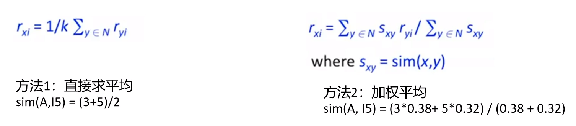
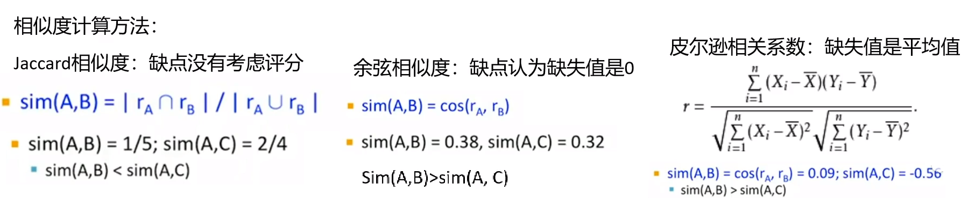
解释：UserCF
 | I1 | I2 | I3 | I4 | I5 | I6
U1 | 4 |  | 5 | 1
U2 | 5 | 5 | 4 |  | 3
U3 |  |  | 2 | 4 | 5
U4 |  | 2 |  |  |  | 3
步骤1：搜索最相似的User
步骤2：计算User和没有评分Item的相似度
步骤3：排序取TOPN

Slide 12
解释：用户行为
显性反馈行为：用户明确表示对物品喜好（评分等）。
隐形反馈行为：不能明确反映用户喜好的行为（浏览等）。
字段 | 含义
user id | 产生行为的用户的唯一标识
item id | 产生行为的对象的唯一标识
behavior type | 行为的种类（比如是购买还是浏览）
context | 产生行为的上下文，包括时间和地点等
behavior weight | 行为的权重（如果是观看视频的行为，那么这个权重可以是观看时长；如果是打分行为，这个权重可以是分数）
behavior content | 行为的内容（如果是评论行为，那么就是评论的文本；如果是打标签的行为，就是标签）

Slide 13
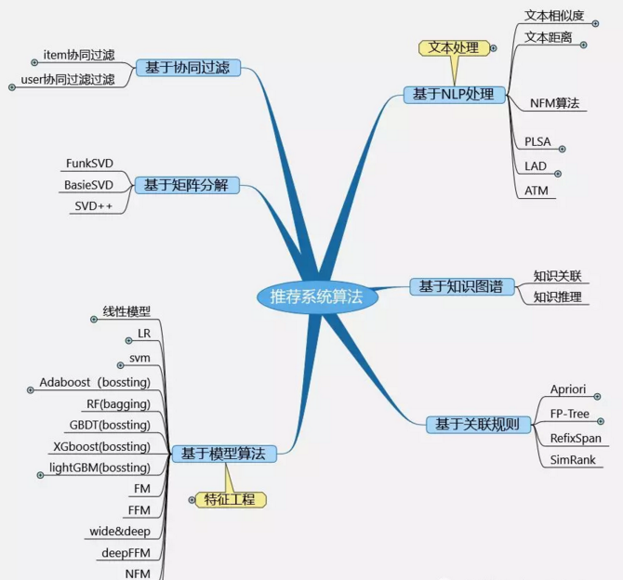
推荐系统算法
Surprise

Slide 14
示例1：基于KNN算法的surprise推荐引擎实现
KNN算法
邻近算法，或者说K最近邻，k-NearestNeighbor)分类算法是数据挖掘分类技术中最简单的方法之一。所谓K最近邻，就是k个最近的邻(kNN居的意思，说的是每个样本都可以用它最接近的k个邻居来代表。kNN算法的核心思想是如果一个样本在特征空间中的k个最相邻的样本中的大多数属于某一个类别，则该样本也属于这个类别，并具有这个类别上样本的特性。

Slide 15
示例2：基于ALS算法的Spark推荐引擎实现
ALS 算法
ALS中文名作交替最小二乘法，在机器学习中，ALS特指使用最小二乘法求解的一个协同过滤算法，是协同过滤中的一种。ALS算法是2008年以来，用的比较多的协同过滤算法。它已经集成到Spark的Mllib库中，使用起来比较方便。从协同过滤的分类来说，ALS算法属于User-Item CF，也叫做混合CF，因为它同时考虑了User和Item两个方面，即可基于用户进行推荐又可基于物品进行推荐。

Slide 16
数据为王
更好的推荐系统能够带来巨大的潜在收益，但同时也意味着巨大的挑战。

